Slide 1
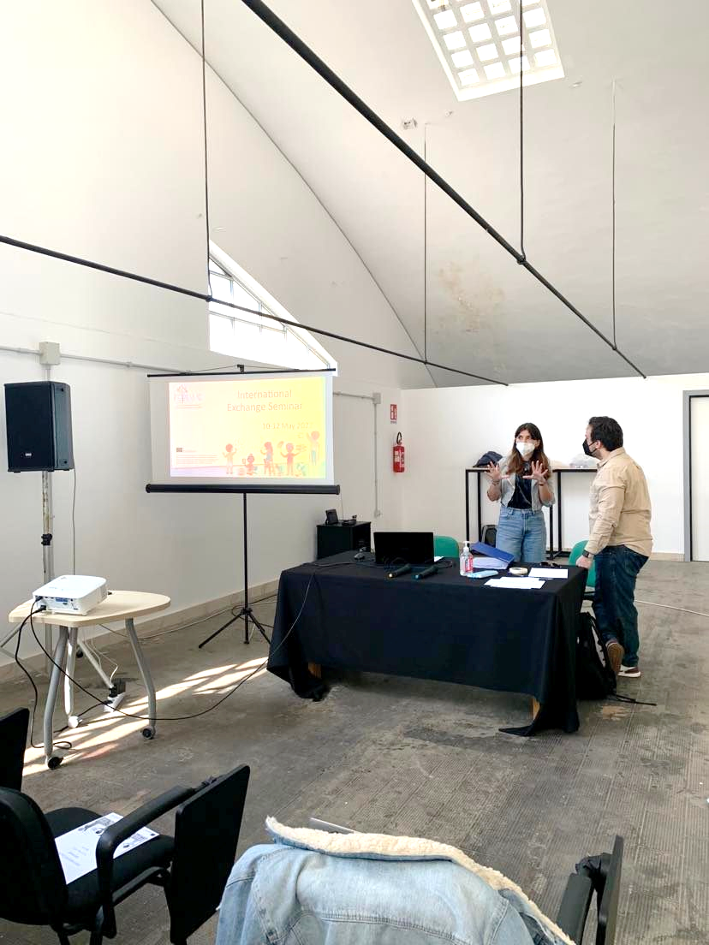
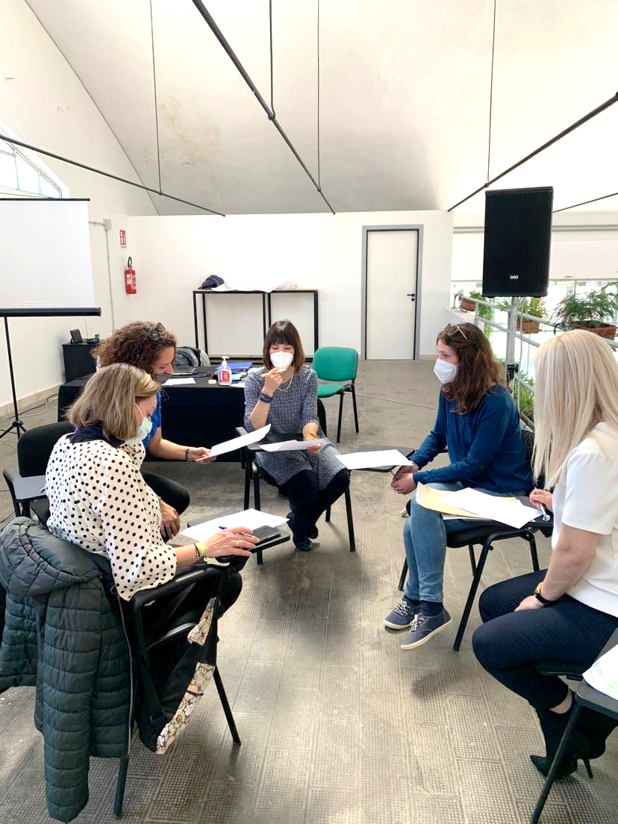
Newsletter N°2
Μaggio 2022
Programma di Mentoring
Dall'inizio dell'anno, tutti i paesi partner (ovvero Grecia, Cipro, Austria, Spagna e Italia) hanno selezionato quattro scuole secondarie per collaborare al programma di mentoring.
Considerando il rapporto dinamico del tutoraggio, un/a mentor, che è ben integratз nel sistema educativo del paese, è accoppiatз con un/a mentee. L'obiettivo è aiutare lз migranti appena arrivatз ​​a sentirsi inclusз a livello educativo e culturale.
Seminario di Scambio Internazionale
Docenti e studentз (mentor e mentee) iscrittз al progetto, hanno partecipato al Seminario di Scambio Internazionale a Palermo, che è durato 3 giorni (10-13 maggio 2022). Tuttз hanno avuto l'opportunità di incontrarsi faccia a faccia.
Lз studentз hanno imparato di più sul loro ruolo di mentor e mentee, ed hanno condiviso i loro sentimenti e pensieri in merito al mentoring. Lз insegnanti hanno affrontato i loro pregiudizi sul mentoring ed hanno discusso sui diversi sistemi educativi in ​​Italia, Austria, Cipro, Grecia e Spagna. Inoltre, tutti hanno appreso ed affrontato i propri pensieri e pregiudizi sulla diversità e l'inclusione, attraverso diverse attività organizzate dal CESIE.

Slide 2
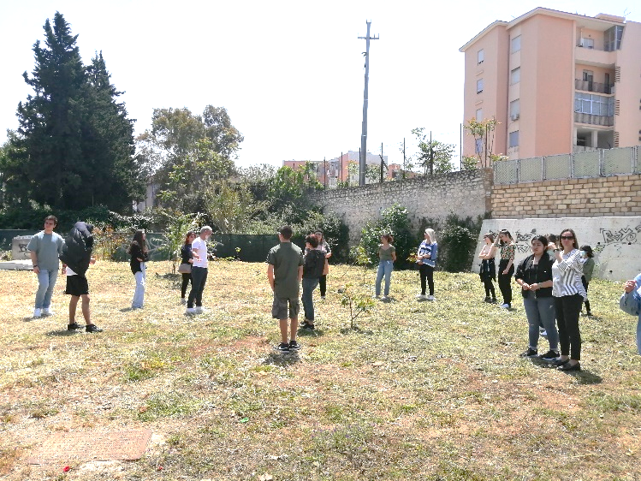
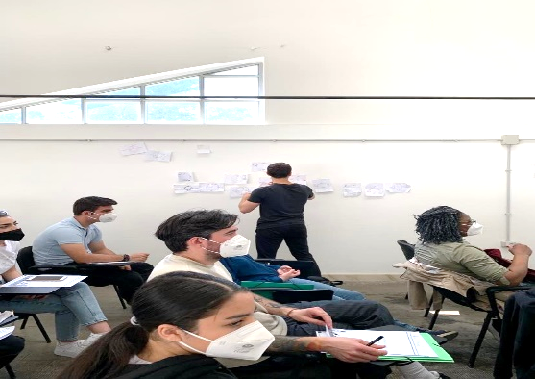
Cosa verrà dopo: Strumento di valutazione pregressa
Dopo il seminario di scambio internazionale a Palermo, i partner hanno avuto l'opportunità di incontrarsi per la prima volta faccia a faccia. Più in particolare, hanno discusso della situazione in Ucraina e sottolineato la necessità di aiutare lз migranti appena arrivatз, per dargli la possibilità di sentirsi inclusз nel paese ospitante.
Inoltre, una delle fasi successive del progetto consiste nel lanciare lo strumento di valutazione pregressa. Questo strumento permette di valutare le conoscenze e le abilità pregresse dellз migranti appena arrivatз, ​​in modo tale da permettere allз insegnanti di essere consapevoli del livello di conoscenza dellз studentз. Questo sarà utile principalmente allз insegnanti, per dar loro modo di adattare la loro materia alle esigenze e le lacune dellз studentз.
Il Partenariato
.
FEINAMC
Follow us on
FACEBOOK
Follow us !
Project No. 621545-EPP-1-2020-1-ES-EPPKA3-IPI-SOC-IN
The European Commission support for the production of this publication does not constitute an endorsement of the contents, which reflects the views only of the authors, and the Commission cannot be held responsible for any use which may be made of the information contained therein.
https://feinamc.eu/

